Slide 1
Физико-дозиметрическое обеспечение радиобиологического эксперимента на пучках различного качества
Зав. лаборатории разработки и эксплуатации облучающей техники
Вячеслав Сабуров

Slide 2
Содержание
Парк радиационных установок
ГТА «Рокус-АМ»
Ускоритель электронов Novac11
Нейтронный генератор НГ-14/НГ-24МТ
КПТ «Прометеус»
РБС 25 канал У-70

Slide 3
1 | ПАРК РАДИАЦИОННЫХ УСТАНОВОК

Slide 4
1 | Парк установок
γ
Источник гамма-излучения «Рокус-АМ»
β
Ускоритель электронного пучка «NOVAC-11»
n
Генератор быстрых нейтронов НГ-14/НГ-24МТ
p
Комплекс протонной терапии «ПРОМЕТЕУС»
¹²С⁶⁺
РБС 25 канал У-70

Slide 5
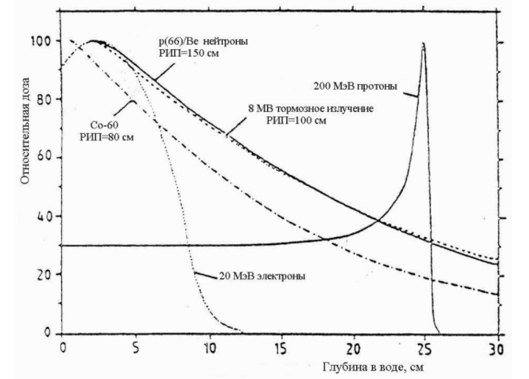
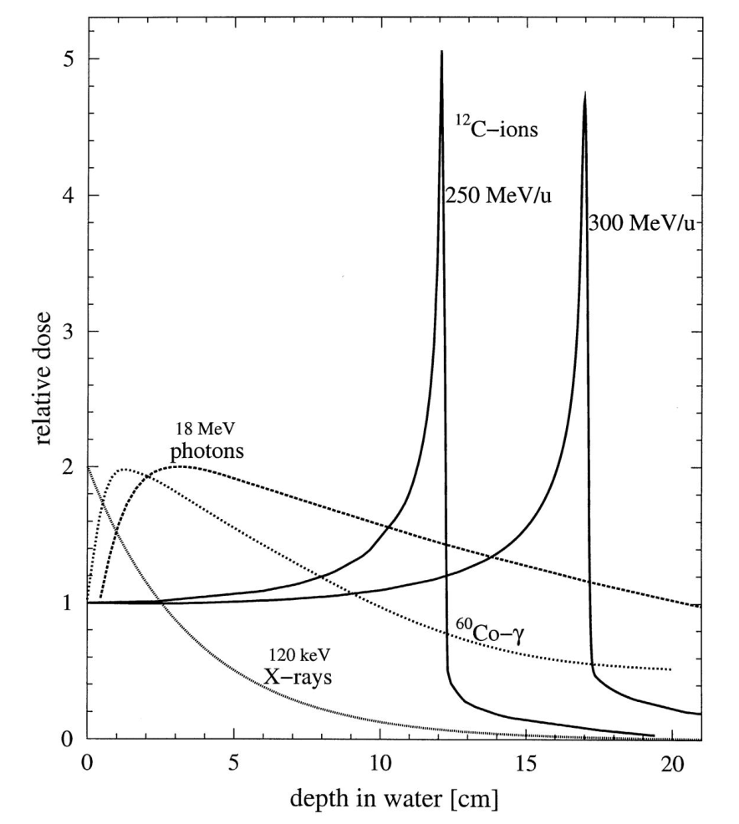
1 | Парк установок
Климанов В.А. Радиобиологическое и дозиметрическое планирование лучевой терапии. Часть 2. М.: НИЯУ МИФИ, 2011

Slide 6
1 | Парк установок
Нейтрон-захватная терапия
Быстрые нейтр${}_{o}^{o}n$ы
Биологические преимущества
Ионы углерода,
до 450 МэВ/нуклон
Протоны,
до 250 МэВ
Рентгеновское излучение,
250 кэВ
$${}_{}^{60}{Co}$$
1,25 МэВ
Фотонное
излучение,
⁻е 20 МэВ
Преимущества распределения поглощенной дозы по глубине

Slide 7
2 | ГТА «Рокус-АМ»

Slide 8
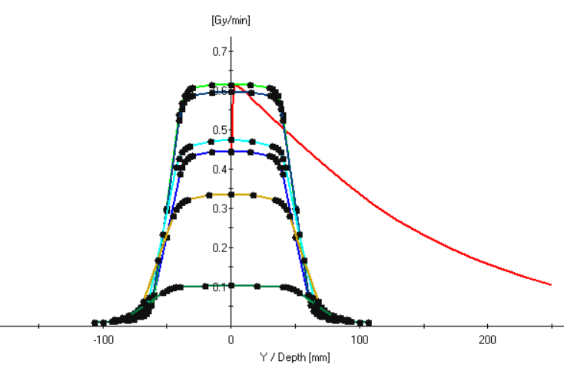
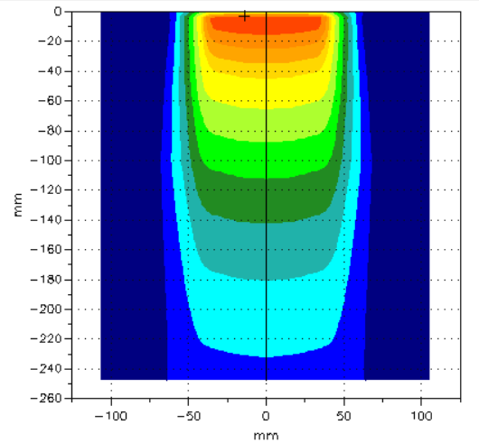
2 | ГТА «Рокус-АМ»

Slide 9
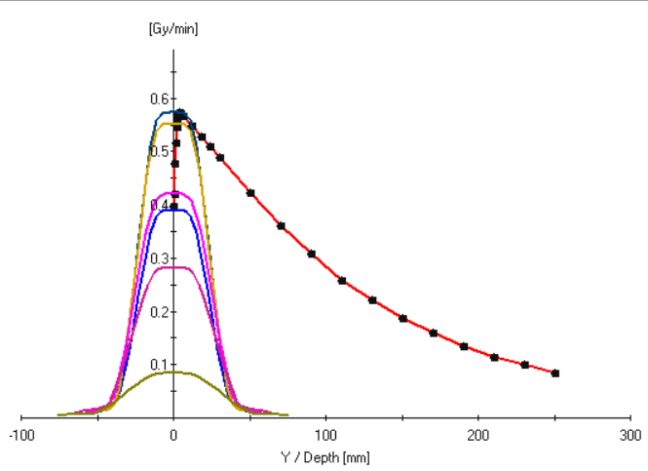
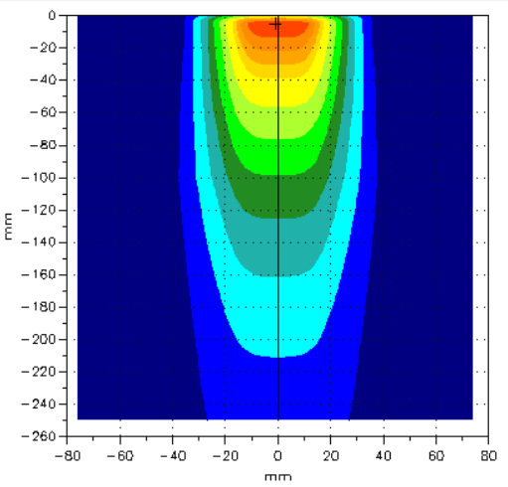
2 | ГТА «Рокус-АМ»

Slide 10
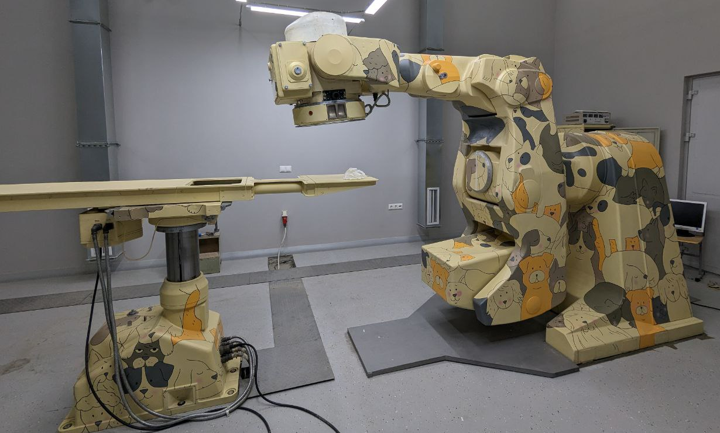
2 | ГТА «Рокус-АМ»

Slide 11
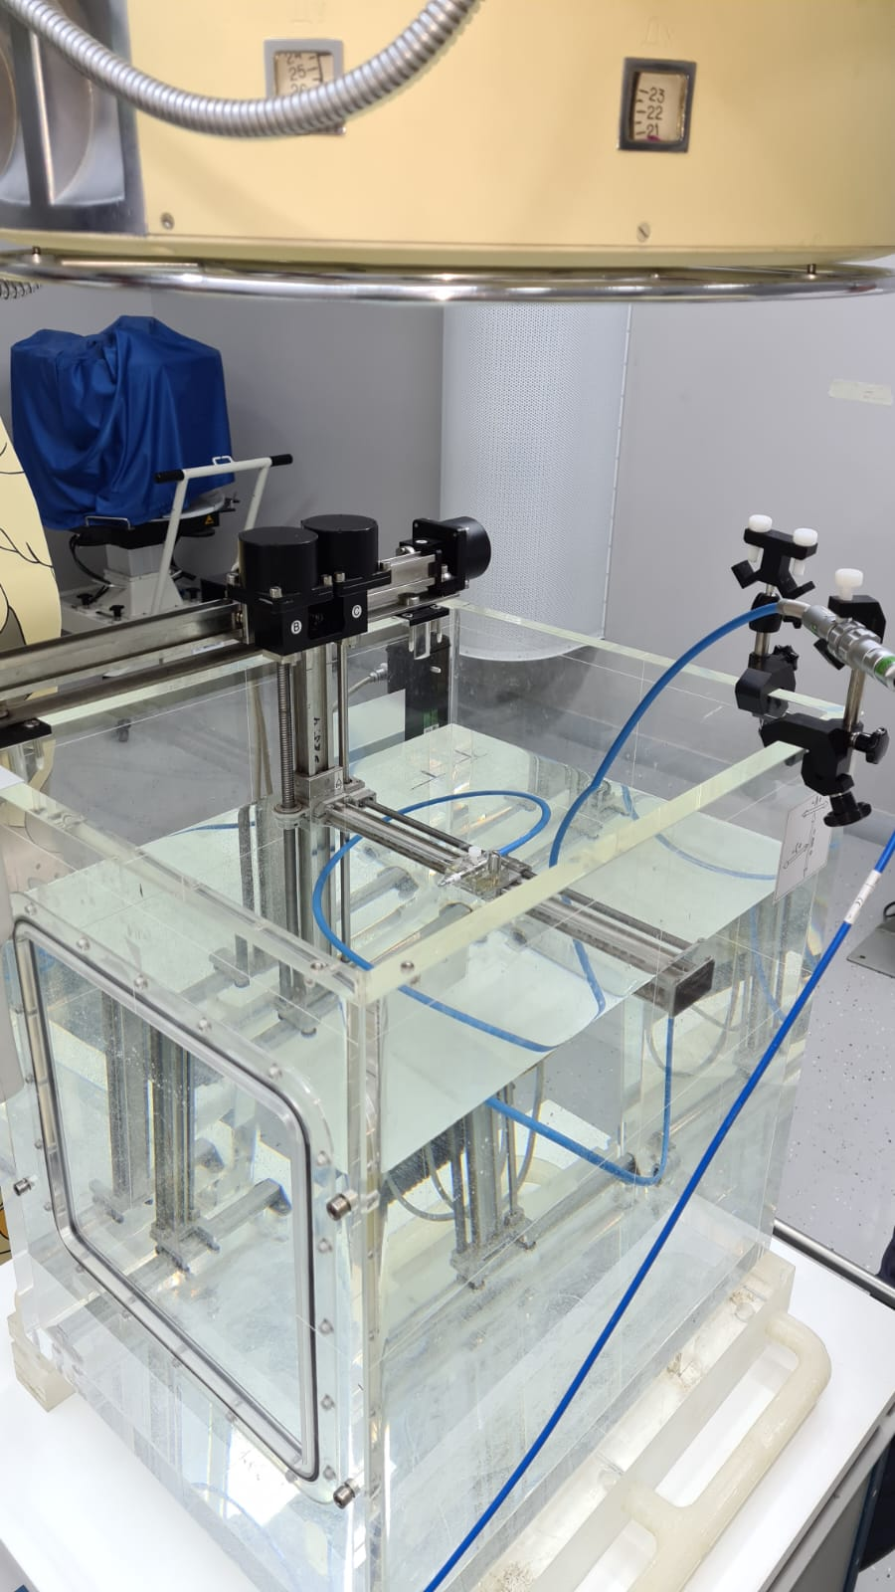
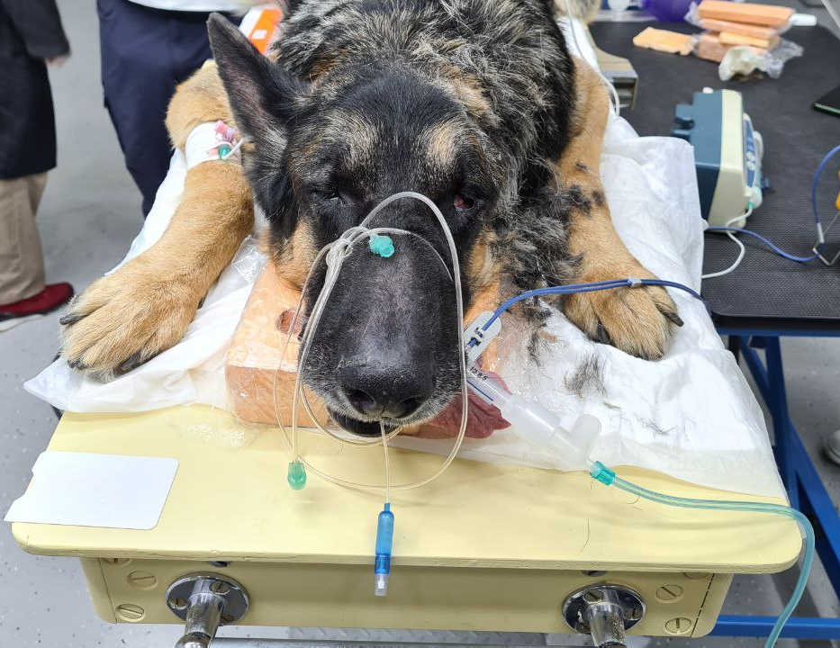
2 | ГТА «Рокус-АМ»

Slide 12
3 | Ускоритель Novac11

Slide 13
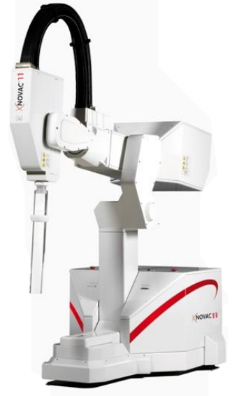
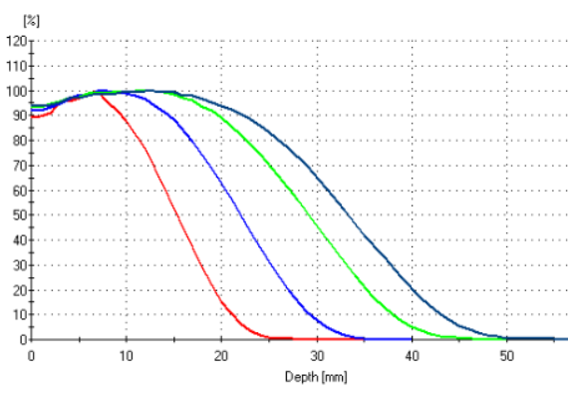
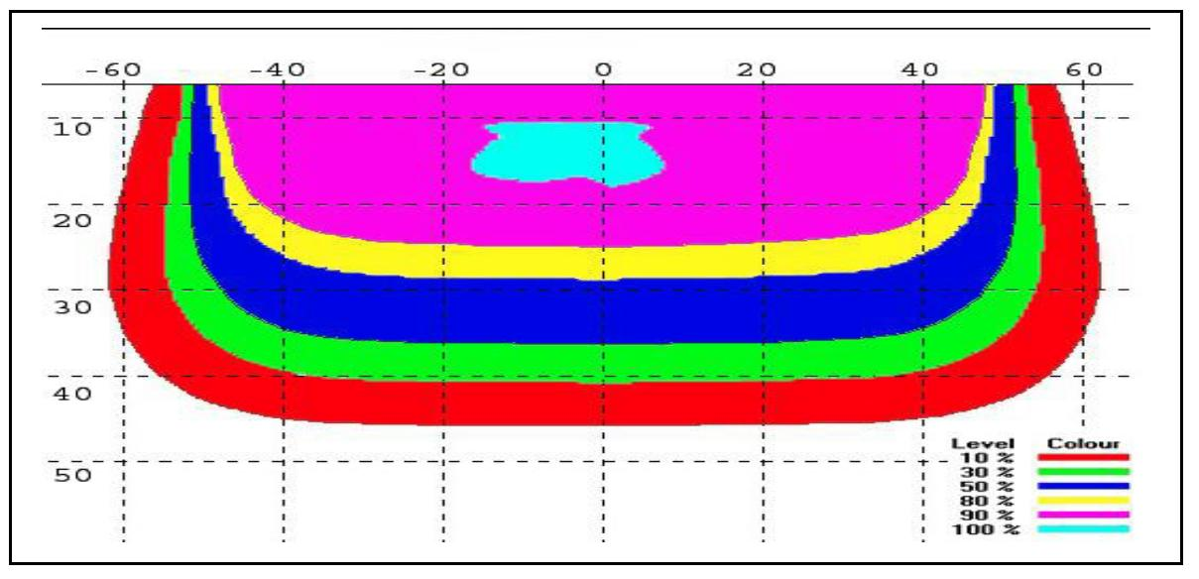
3 | Ускоритель Novac11
Энергия $β^{−}$ 4 МэВ, 6 МэВ, 8 МэВ, 10 МэВ;
Биологическая эффективность (ОБЭ) = 1;
Размеры штатных тубусов Ø 40 – Ø 100 мм, шаг 10 мм;
Поглощённая доза 0,05 – 100 Гр;
Легкая коллимация пучка.

Slide 14
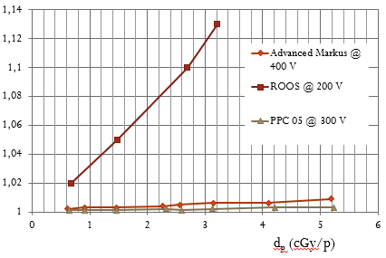
3 | Ускоритель Novac11
Сравнение показаний ИК PTW Roos без корректировки на рекомбинацию и с ней
 | 30 | 40 | 50 | 60 | 70 | 80 | 100
4 | - | 1,21 | 1,13 | 1,33 | 1,28 | 1,22 | 1,08
6 | - | 1,43 | 1,26 | 1,44 | 1,32 | 1,27 | 1,15
8 | - | 1,68 | 1,45 | 1,72 | 1,53 | 1,43 | 1,29
10 | - | 1,89 | 1,58 | 1,89 | 1,62 | 1,54 | 1,31

Slide 15
4 | Нейтронный генератор НГ-24МТ

Slide 16
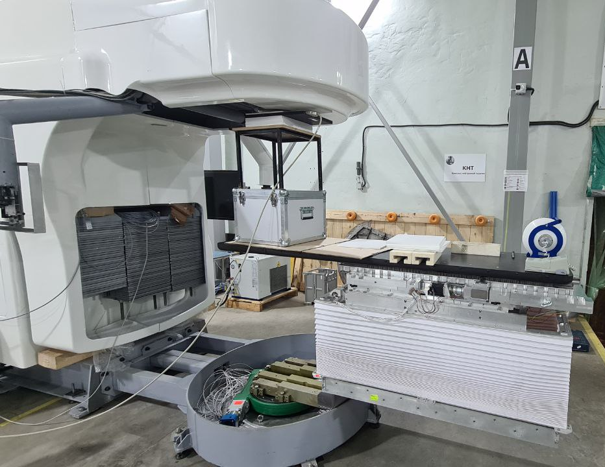
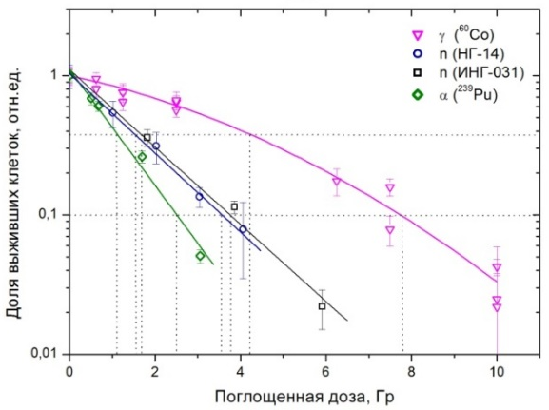
3 | Нейтронный генератор НГ-14/НГ-24МТ

Slide 17
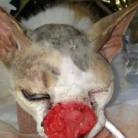
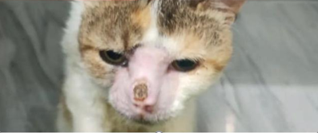
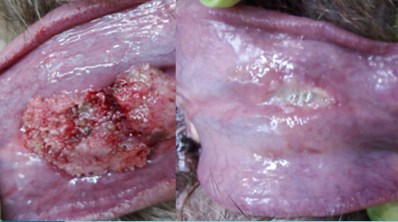
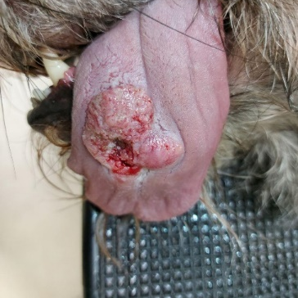
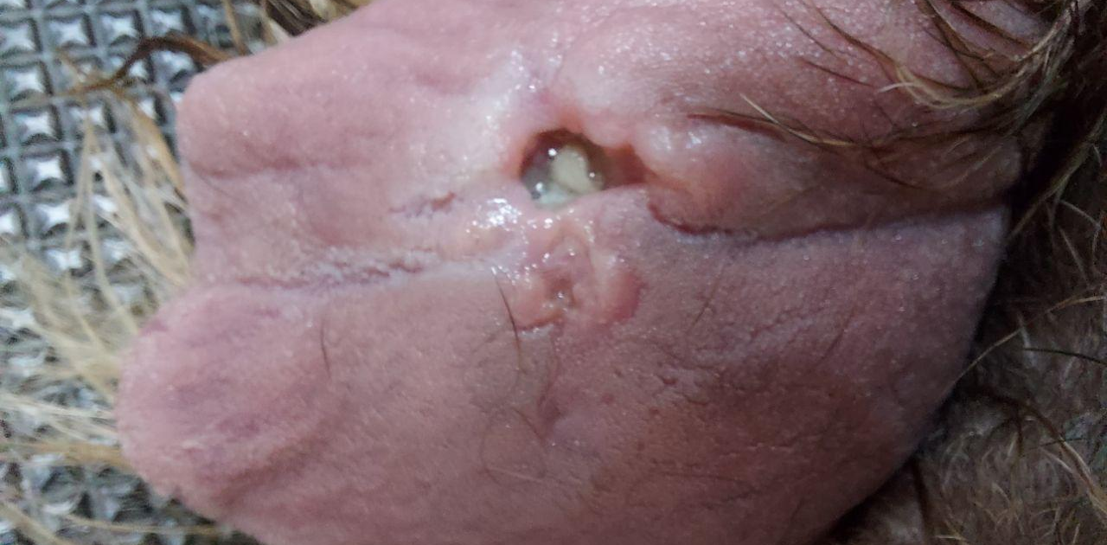
3 | Нейтронный генератор НГ-14/НГ-24МТ

Slide 18
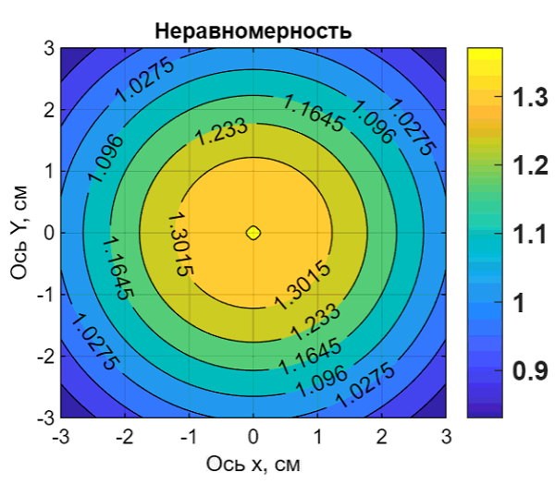
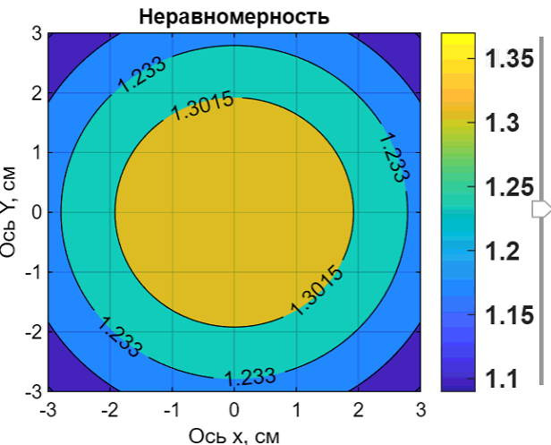
3 | Нейтронный генератор НГ-14/НГ-24МТ
УСТАНОВКА НГ-14 (${}_{}^{3}H$($D$,n)${}_{}^{4}{He}$)
Изодозы. РОД 1,37 Гр, глубина 1,5 см
РИП 2,85 см Время 997 с
РИП 6 см Время 2561 с

Slide 19
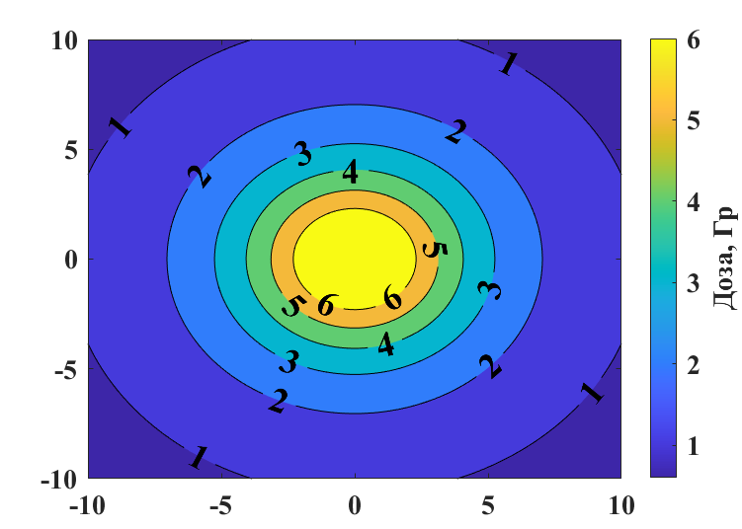
3 | Нейтронный генератор НГ-14/НГ-24МТ

Slide 20
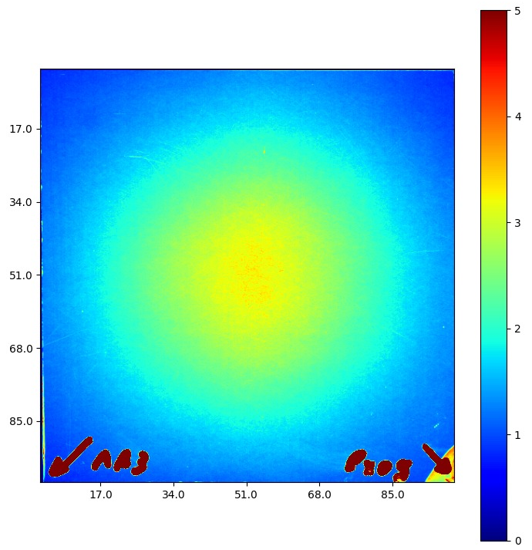
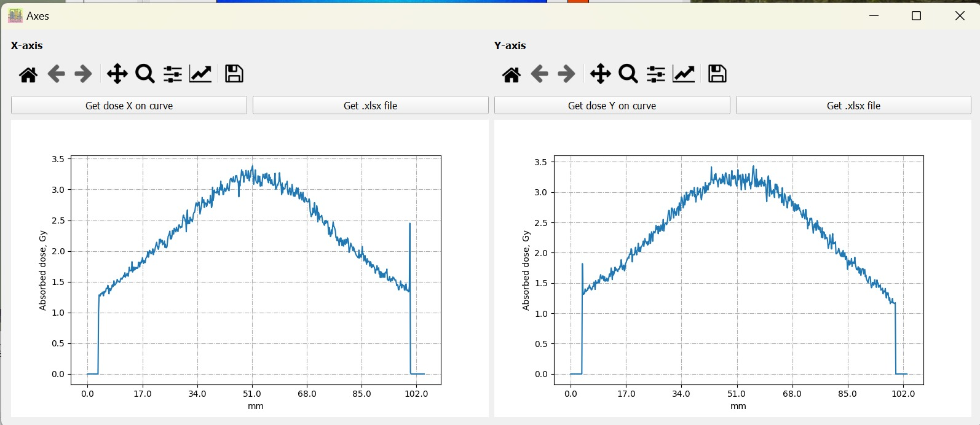
3 | Нейтронный генератор НГ-14/НГ-24МТ

Slide 21
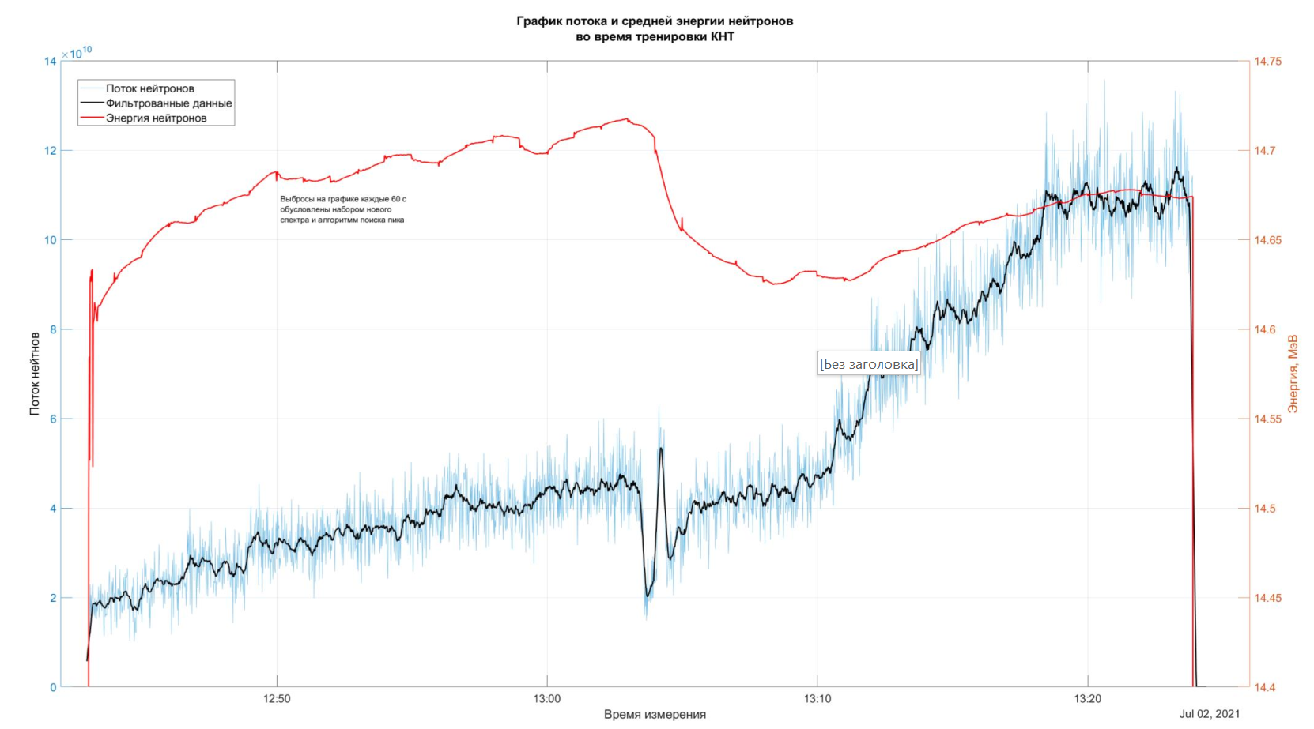
3 | Нейтронный генератор НГ-14/НГ-24МТ

Slide 22
3 | Нейтронный генератор НГ-14/НГ-24МТ

Slide 23
4 | КПТ «Прометеус»

Slide 24
4 | КПТ «Прометеус»
Energy range, MeV | 30 - 250
Acceleration time to 250 MeV, sec | 0.9
Output beam intensity, protons/sec | <1.0E+09
Field size, ${\text{mm}}^{2}$ | 400×400
Accelerator mass, t | 15

Slide 25
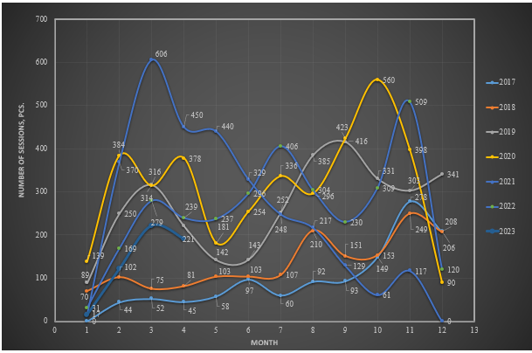
4 | КПТ «Прометеус»
741
Пациент
16 389
сеансов
2017 | 1176
2018 | 1610
2019 | 3189
2020 | 3753
2021 | 2984
2022 | 2191
2023 | 548

Slide 26
4 | КПТ «Прометеус»

Slide 27
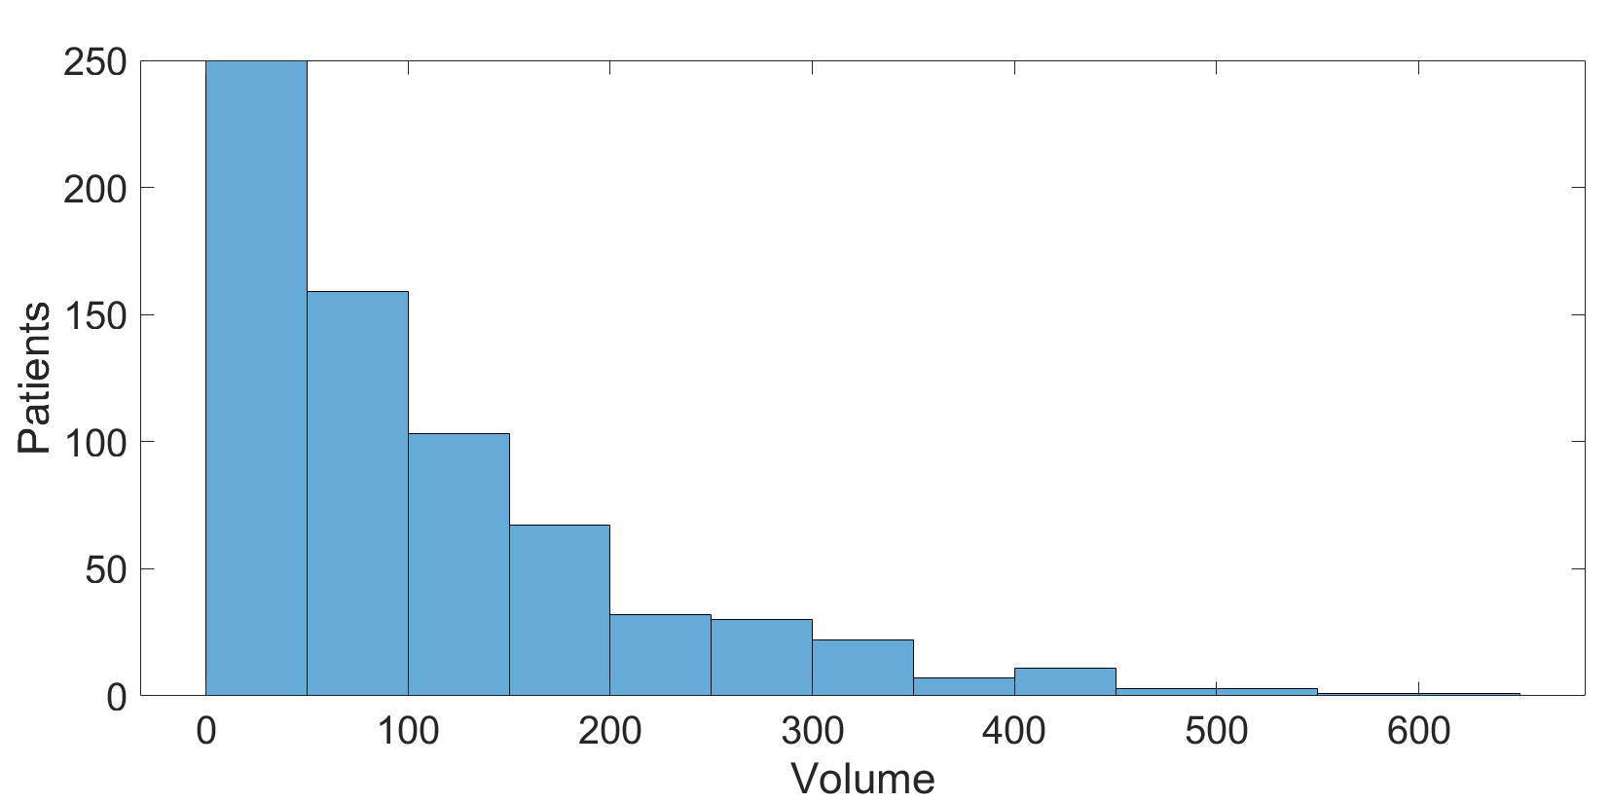
4 | КПТ «Прометеус»

Slide 28
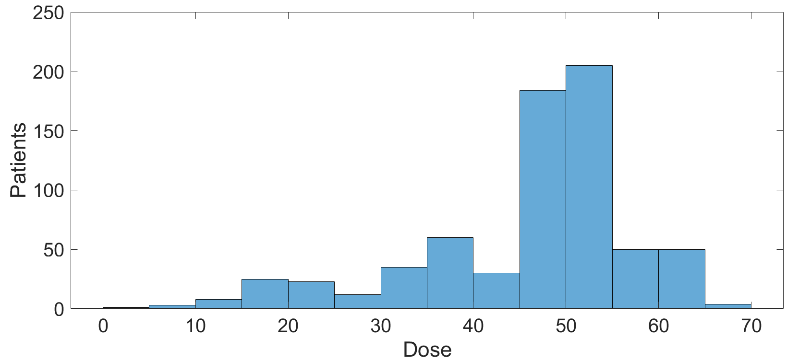
4 | КПТ «Прометеус»

Slide 29
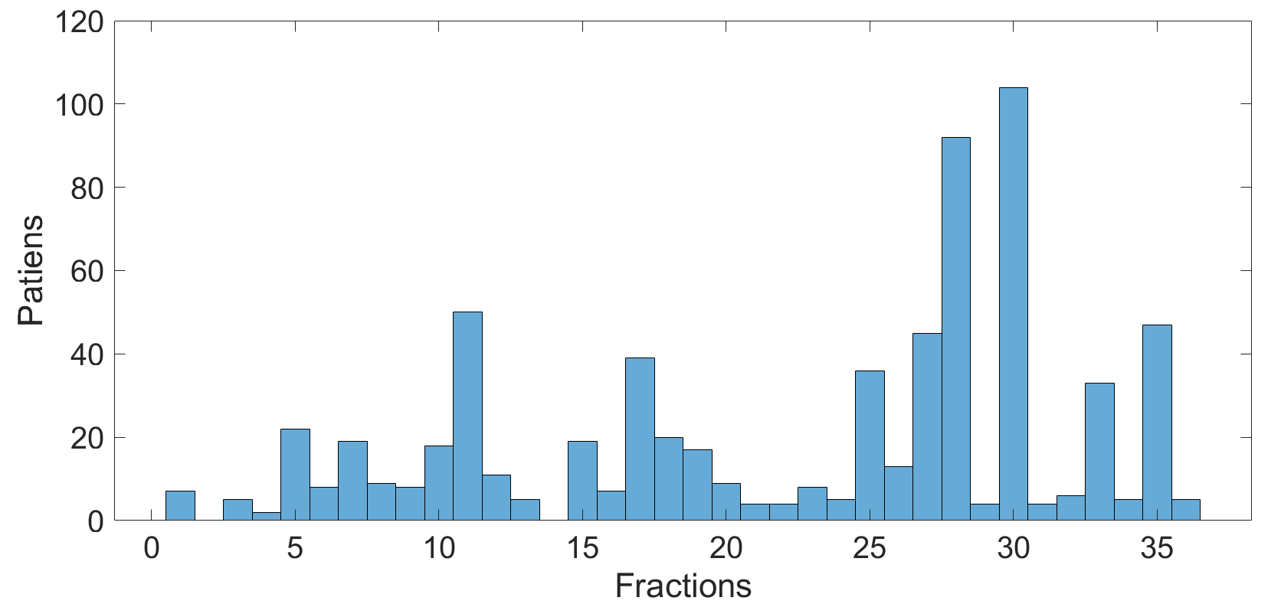
4 | КПТ «Прометеус»

Slide 30
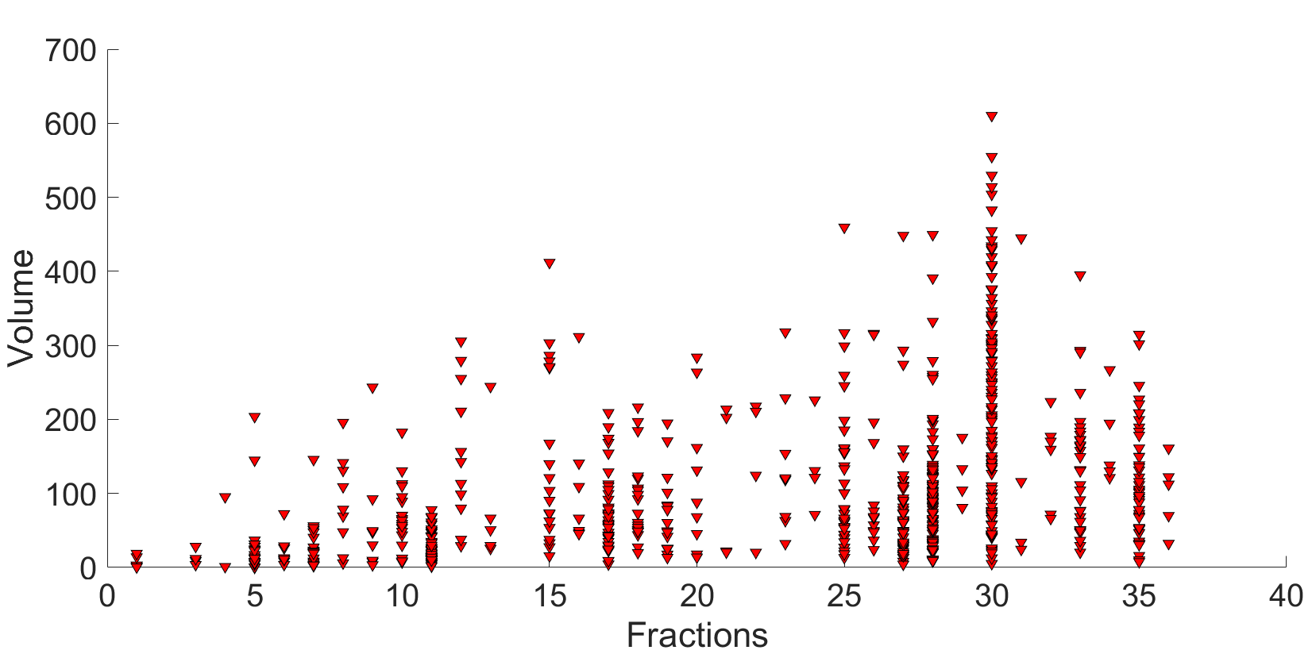
4 | КПТ «Прометеус»

Slide 31
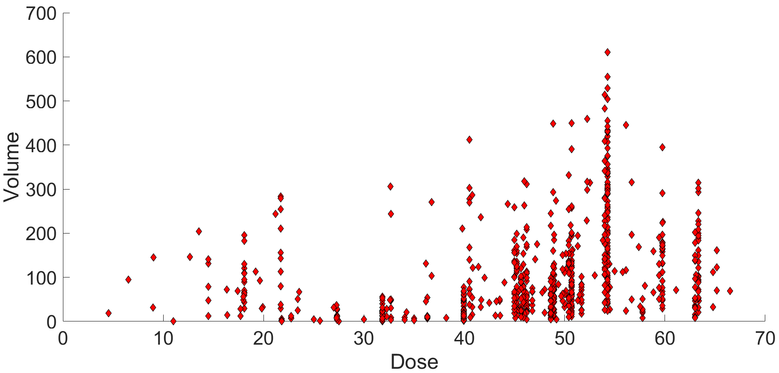
4 | КПТ «Прометеус»

Slide 32
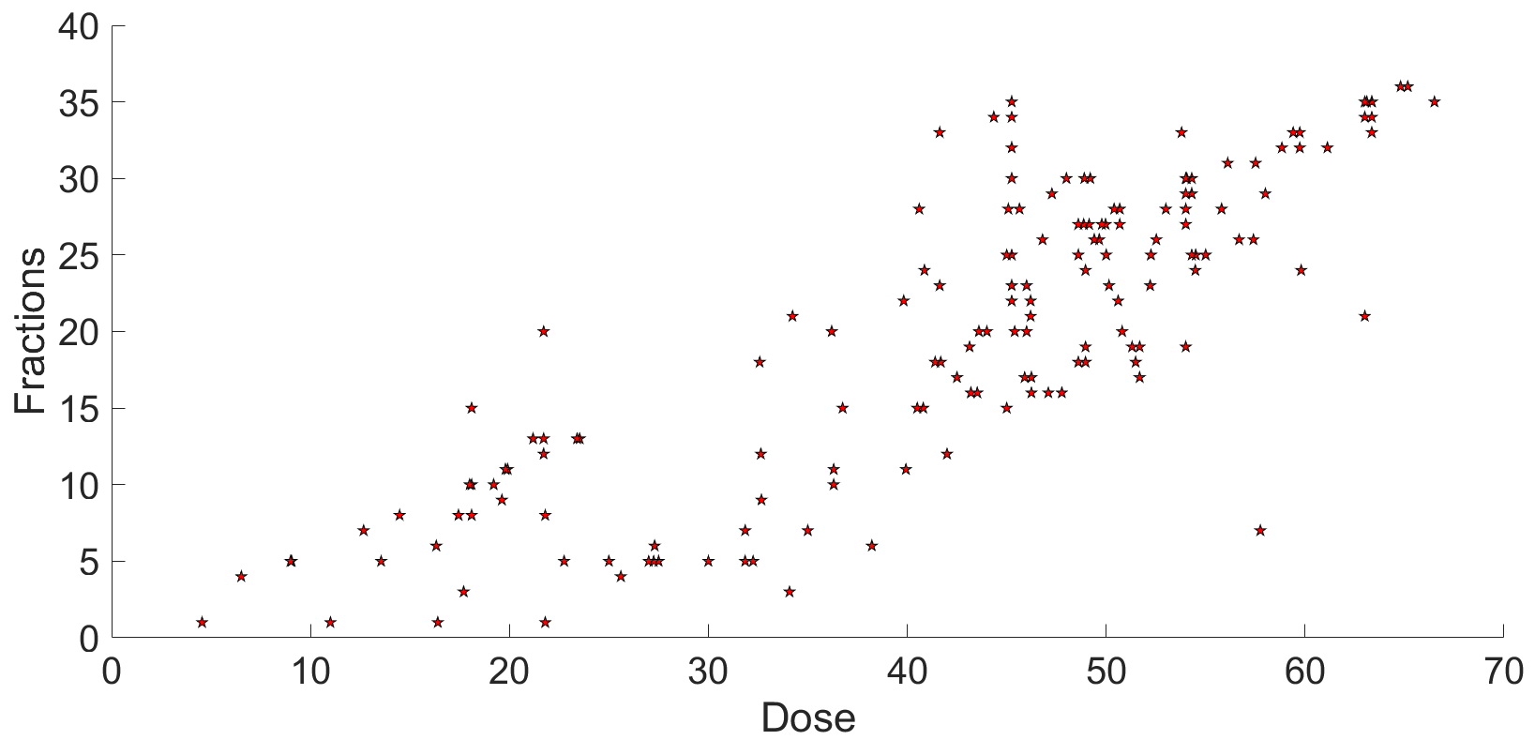
4 | КПТ «Прометеус»

Slide 33
4 | КПТ «Прометеус»
Калибровка МЕ
Энергия или пробег пучка
Распределение дозы по глубине
Развертка
Изоцентр установки
Совмещение изоцентра портальной визуализации установки
Калибровка СКТ по плотностям
Индивидуальная дозиметрия

Slide 34
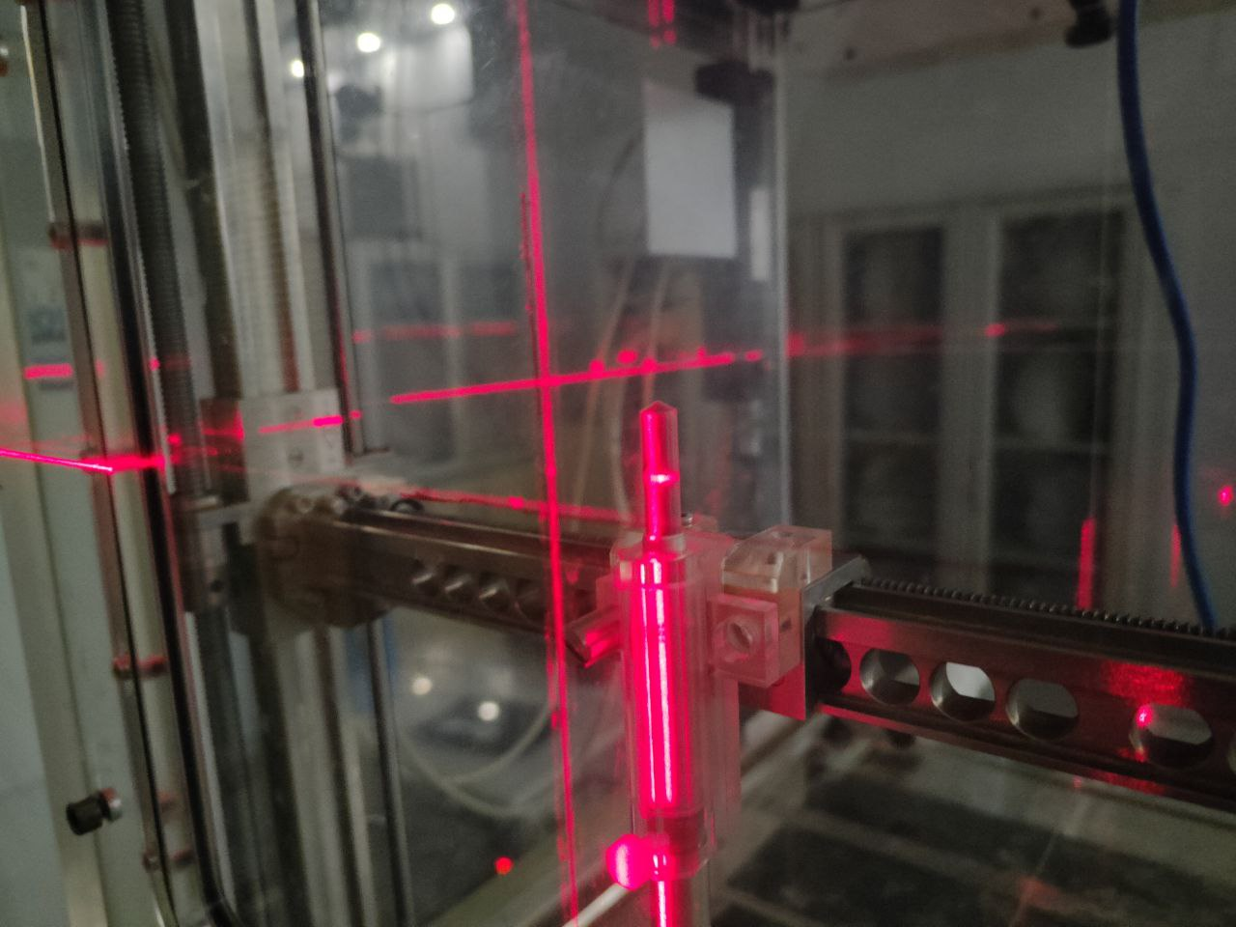
4 | КПТ «Прометеус»
Nozzle
5 mm
PMMA
IC
30013
Water phantom, PTW MP3-P
Air 530 mm
B
C
A
PTW IC 30013 Farmer

Slide 35
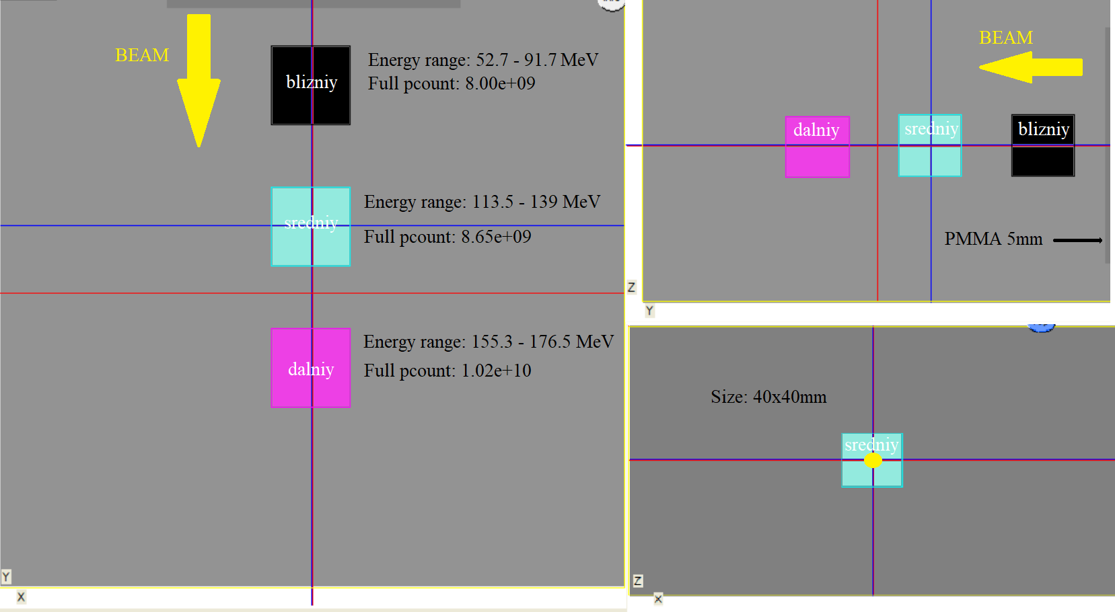
4 | КПТ «Прометеус»

Slide 36
4 | КПТ «Прометеус»

Slide 37
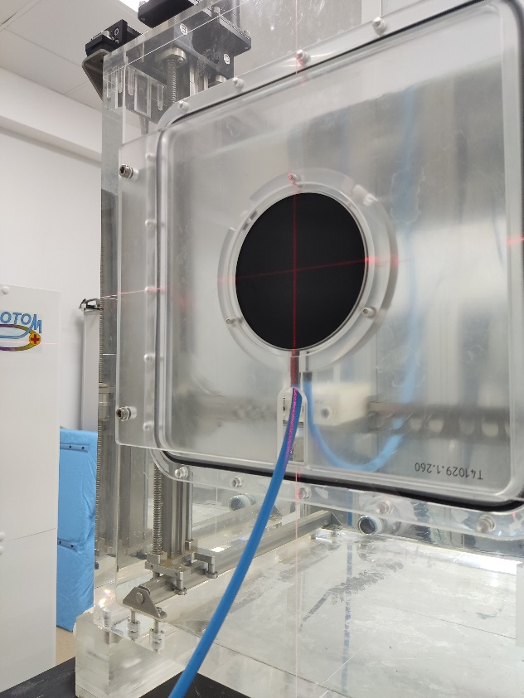
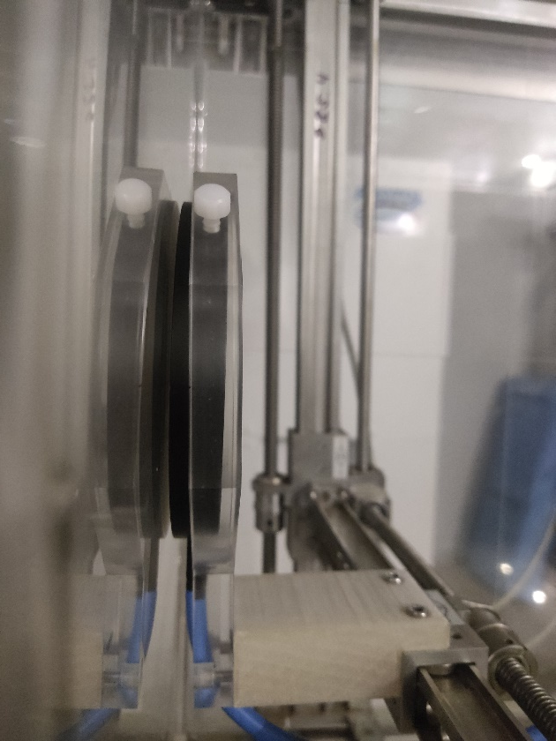
4 | КПТ «Прометеус»
Nozzle
5 mm
PMMA
IC
34080
IC
34070
Water phantom, PTW MP3-P
Air 530 mm
B
C
A
 | Air | Bragg-Peak 34080 | Air | PMMA | H₂O | Bragg-Peak 34070
mm | 530 | 1 | 26 | 5 | 1 | 3,35
WET, mm | ∼0,5 | 1,87 | ∼0,03 |  | 1 | 4

Slide 38
4 | КПТ «Прометеус»
ICRU 90 / TPS | TPS / meas
0.999 | 1.074
0.997 | 1.044
0.998 | 1.029
1.001 | 1.019
0.998 | 1.019
0.999 | 1.012
0.999 | 1.009
1.000 | 1.007
1.000 | 1.005
1.000 | 1.003
0.999 | 1.004
1.000 | 1.002
1.000 | 1.002
1.000 | 1.002
1.000 | 0.999
1.000 | 0.999
1.000 | 1.001
1.000 | 1.000
1.000 | 0.998

Slide 39
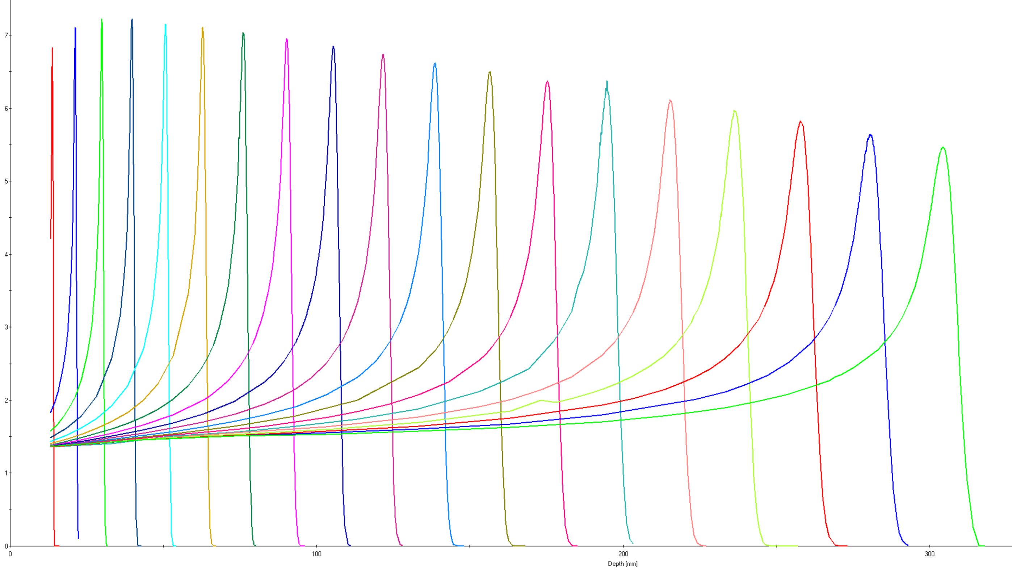
3 | Physics Quality Assurance
From 40 to 220 MeV, step 10 MeV

Slide 40
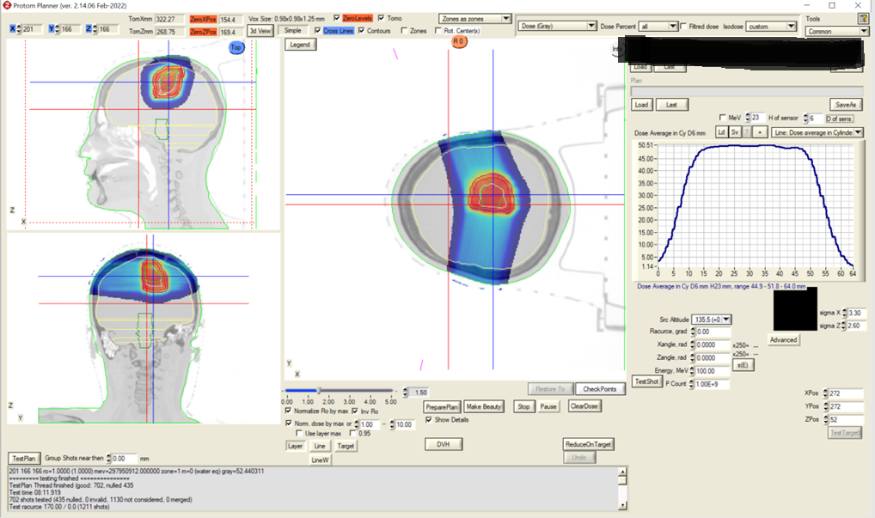
4 | КПТ «Прометеус»
2 поля 20 и 170 градусов

Slide 41
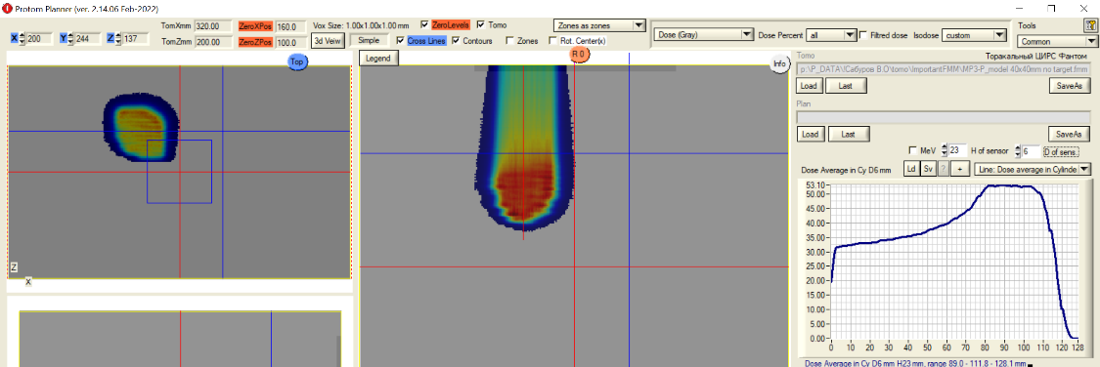
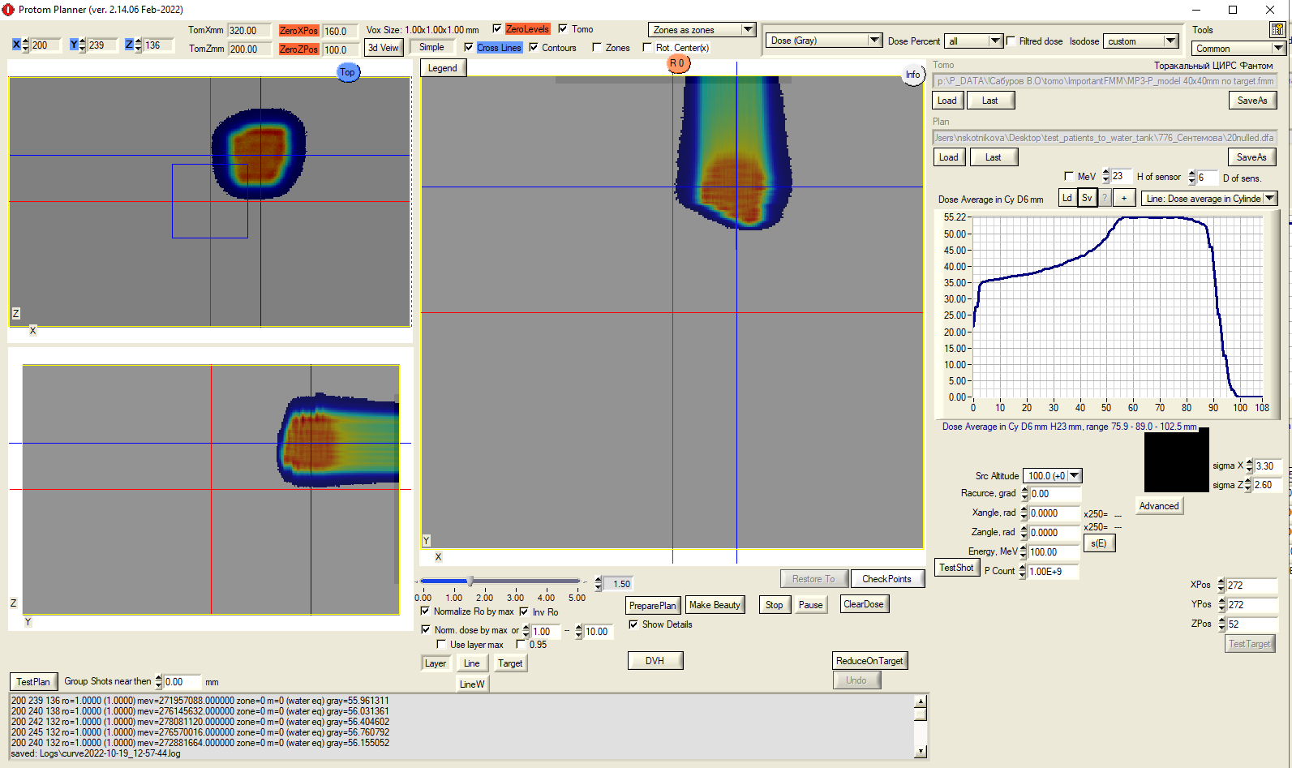
4 | КПТ «Прометеус»
4 | КПТ «Прометеус»

Slide 42
4 | КПТ «Прометеус»

Slide 43
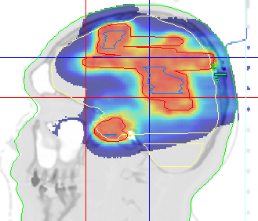
4 | КПТ «Прометеус»

Slide 44
4 | КПТ «Прометеус»

Slide 45
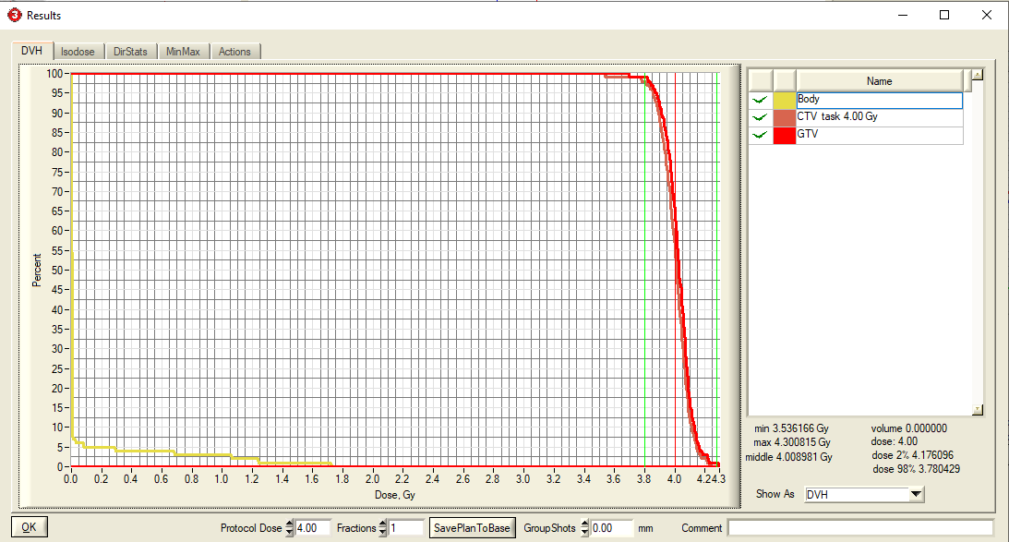
4 | КПТ «Прометеус»

Slide 46
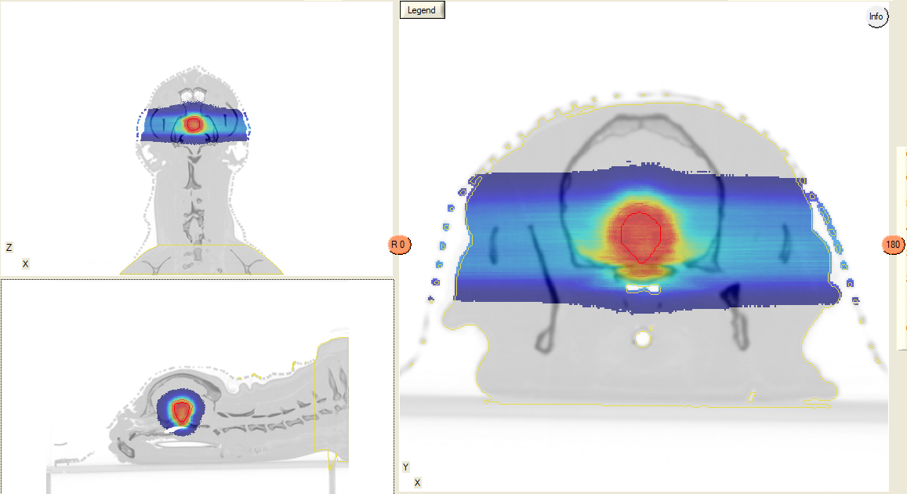
4 | КПТ «Прометеус»

Slide 47
4 | КПТ «Прометеус»

Slide 48
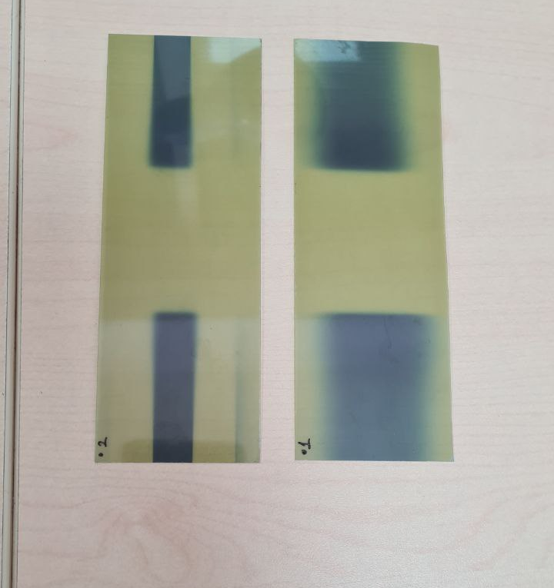
4 | КПТ «Прометеус»

Slide 49
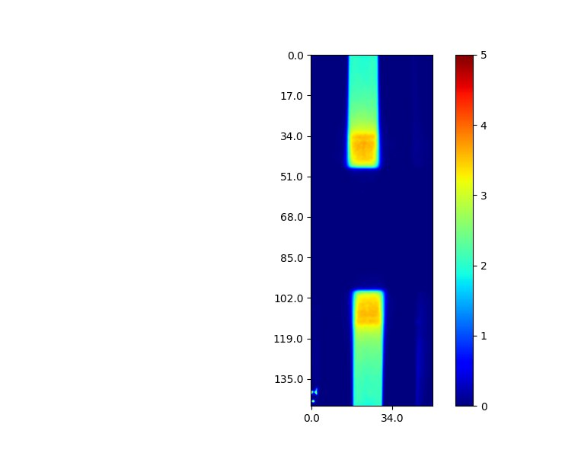
4 | КПТ «Прометеус»

Slide 50
5 | РБС 25 канал У-70

Slide 51
5 | РБС 25 канал У-70

Slide 52
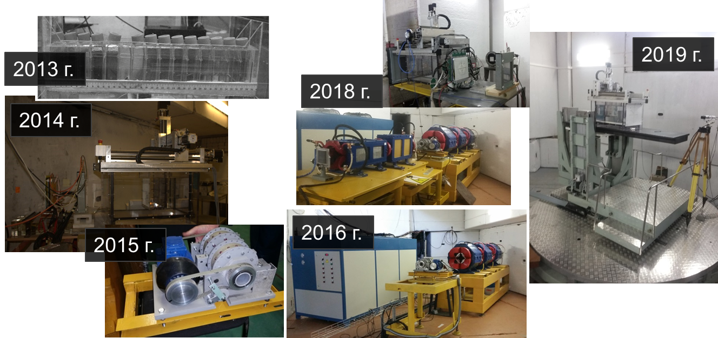
5 | РБС 25 канал У-70
2021 г.

Slide 53
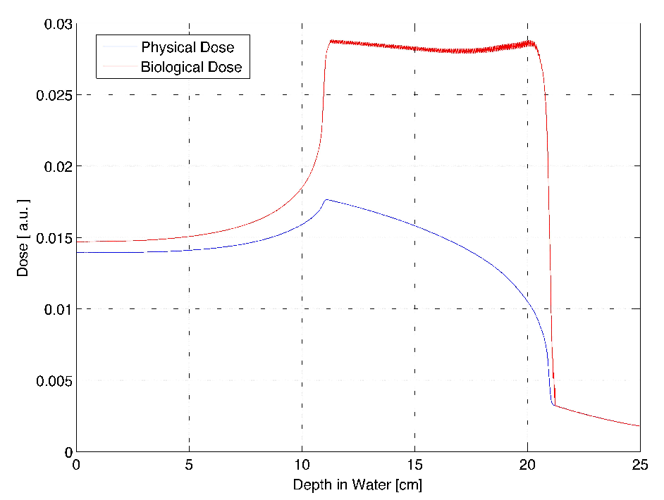
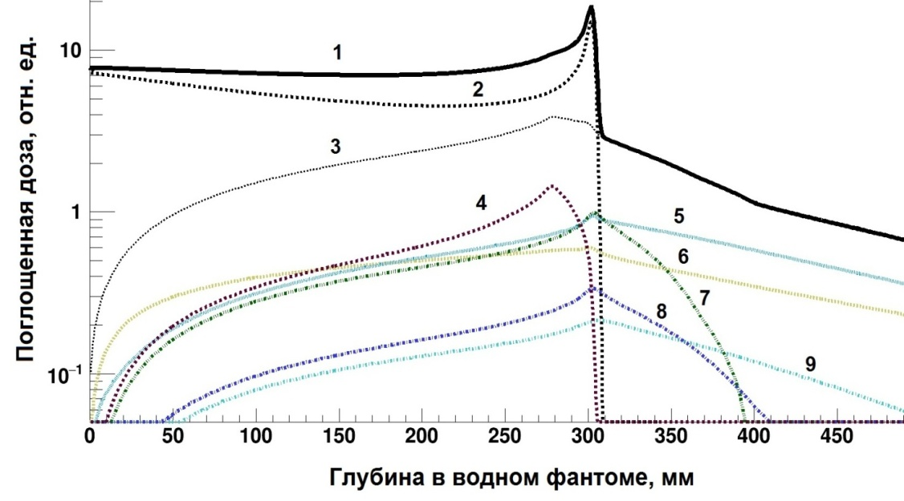
5 | РБС 25 канал У-70
пик Брэгга
плато (проксимальная часть кривой)
за пиком Брэгга (дистальная часть кривой)
1 – суммарная доза; 2 – первичные частицы; 3 – все вторичные частицы; 4 – изотопы углерода (в основном ¹¹С); 5 – α-частицы; 6 – протоны; 7 – ядра бора; 8 – ядра бериллия; 9 – ядра лития

Slide 54
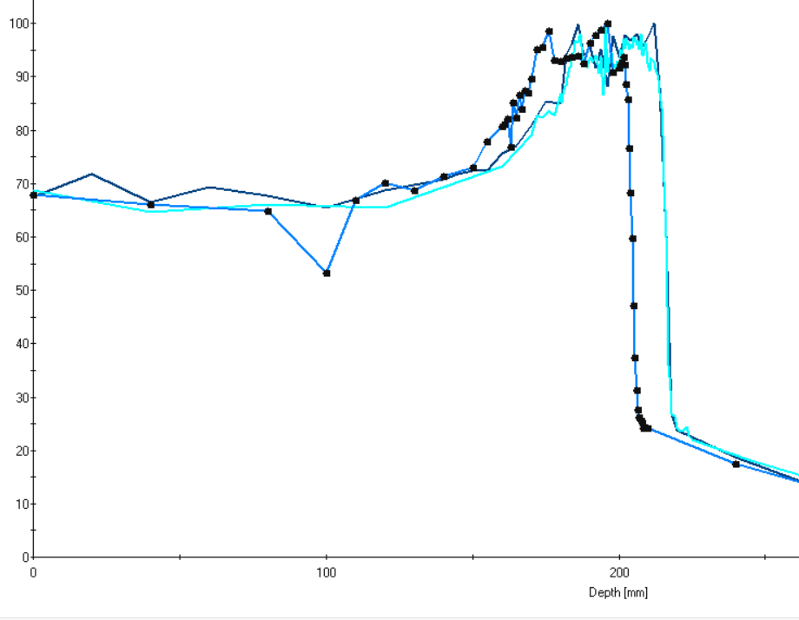
5 | РБС 25 канал У-70
400 МэВ/н, МКБ 3 см
Декабрь 2022
400 МэВ/н, МКБ 3 см
Апрель 2022

Slide 55
THANK YOU FOR YOUR TIME!

